Slide 1
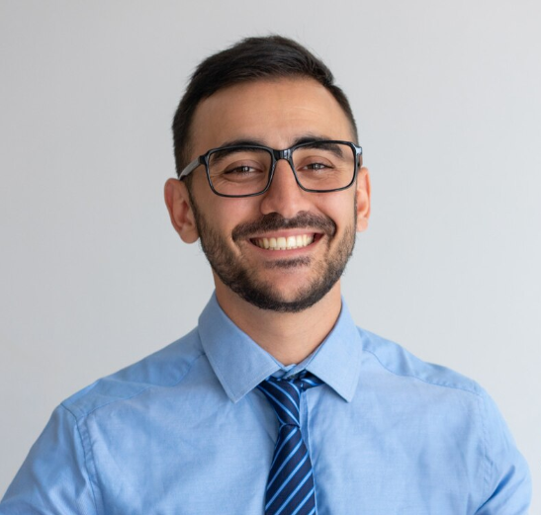
Sebastián
 | 😀 Información básica Edad: 29 Ocupación: Empleado Estado civil: Casado Ubicación: Bogotá Estrato: 3 | 😎 Personalidad - Deportista - Amable - Resiliente - Responsable - Trabajador - Amistoso | 💼 Trabajo Trabaja para una compañía del sector financiero de forma presencial, es contador público y lleva la contabilidad de su compañía, tiene muchos compromisos en su agenda.
😁 Descripción Es una persona responsable que le gusta su profesión, le encanta montar bicicleta (su medio de transporte preferido), además de esto su tiempo libre lo comparte con sus amigos y familia, le encanta jugar futbol los fines de semana, divide las labores del hogar con su esposa, cuida de sus hijos, quienes lo consideran el mejor padre. |  | 😓 Frustraciones - No le gusta llegar tarde a sus citas, se siente mal cuando le dicen que es una persona impuntual. - Le gustaría usar su bicicleta todo el tiempo para transportarse, pero la ciudad es muy insegura para hacerlo. - Llegar tarde a sus compromisos por el tráfico de la ciudad. | 😍 Intereses - Bicicletas - Seguridad - Ciclismo - Familia | 📱 Dispositivos - Smartphone Android - Laptop

